Slide 1
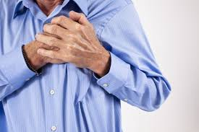
Pijn op de borst

Slide 2
Bouw en werking van het hart
https://www.youtube.com/watch?v=fXQTeS8f9wY

Slide 3
Mogelijke oorzaken podb
Maagklachten
Slokdarmproblemen
Longproblemen
Huidproblemen ( herpesvirus varicella-zoster)
Syndroom van Tietze ( irritatie kraakbeen en de spieren die verbonden zijn met de borstkas)
Hartaandoeningen
Stress/paniek

Slide 4
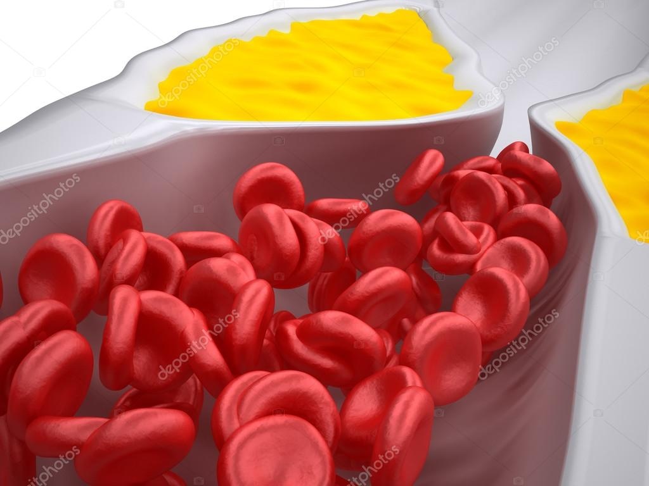
Wat is cardiale ischemie?
Onvoldoende bloedtoevoer naar hart
En dus onvoldoende zuurstof en/of voedingsstoffen naar een deel van de hartspier
Oorzaak o.a.:
Vernauwing of afsluiting kransslagader

Slide 5
Stabiele angina pectoris
Bij stabiele angina pectoris passeert er bij inspanning te weinig bloed door de vernauwde kransslagader(s) en krijgt de hartspier te weinig zuurstof
Pijn of drukkend gevoel midden op de borst
Uitstralende pijn naar de li- of rechterarm, de keel, hals, een of beide oren, bovenbuik of naar de rug, tussen de schouderbladen
Pijn ontstaat bij inspanning, emotie, stress na zware maaltijd, overgang van warm naar koud
Pijn verdwijnt in rust binnen vijftien minuten
Pijn verdwijnt na een vaatverwijdend middel (nitro onder de tong)

Slide 6
Instabiele angina pectoris
Klachten onvoorspelbaar, treden onverwachts op
Klachten zijn heviger en treden ook op in rust
Medicatie geen effect
Risico: hartinfarct (vat wordt plotseling afgesloten)
In combinatie met vegetatieve verschijnselen:
transpireren, misselijk, bleek zien, klam voelen.
Pijn gaat niet over, >15 min
Snel handelen is van belang om de schade te beperken!!

Slide 7
Risicofactoren
Hart en vaat ziekten in de voorgeschiedenis
Hart en vaatziekten bij een familie in de eerste graad jonger dan 60 jaar.
Te hoog cholesterolgehalte
Roken
Hypertensie
Diabetes mellitus

Slide 8
Pijn op de borst……
Spanning, angst of paniek
Door de verhoogde zenuwactiviteit en het versnelde ademhalen ontstaan de volgende verschijnselen:
Pijn of beklemming op de borst
Hartkloppingen
Kortademigheid
Een droge mond
Prikkelingen rond de mond en in handen en voeten
Licht in het hoofd, duizeligheid
Transpireren

Slide 9
Advies hyperventilatie
Als er een aanval is of de patiënt voelt het aankomen, probeer dan rustig te ademen. Neem bijvoorbeeld drie seconden om in te ademen en zes om uit te ademen.
In een papieren zak ademen
Soms helpt afleiding. Bijvoorbeeld door bij een aanval oefeningen te gaan doen zoals kniebuigingen of door hardop te gaan lezen.
Probeer na te gaan waarom bepaalde situaties spanningen oproepen. Het kan zijn dat de patiënt zich niet van angst of spanningen bewust bent, maar dat de patiënt wel last heeft van de verschijnselen.
Het kan helpen wanneer de patiënt opschrijft in welke situatie hij/zij de verschijnselen krijgt.

Slide 10
Hyperventilatie
https://www.youtube.com/watch?v=-1DJnf9Alk4

